Slide 1




1
2
3
4
5
6
7
8
9
10

Slide 2
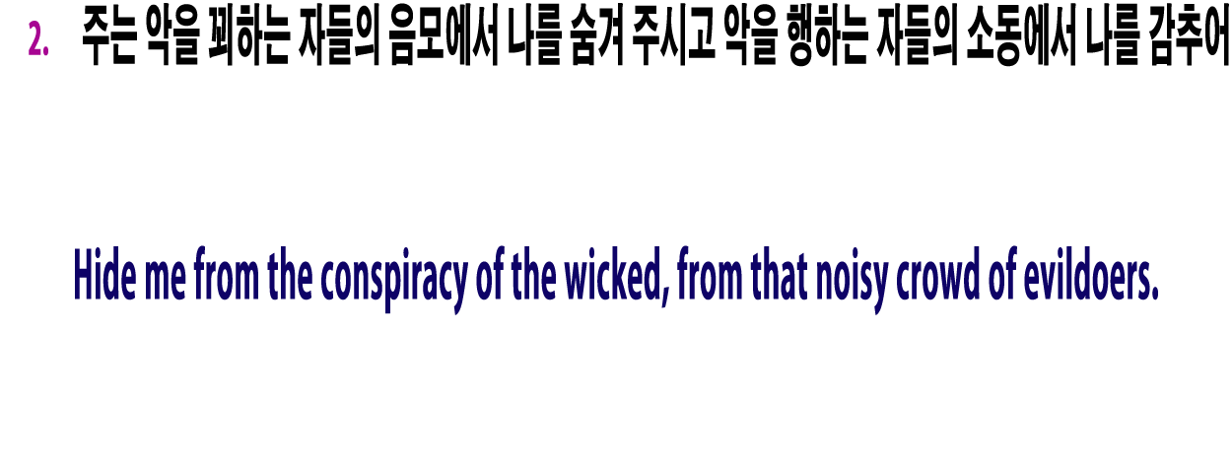
1
2
3
4
5
6
7
8
9
10

Slide 3
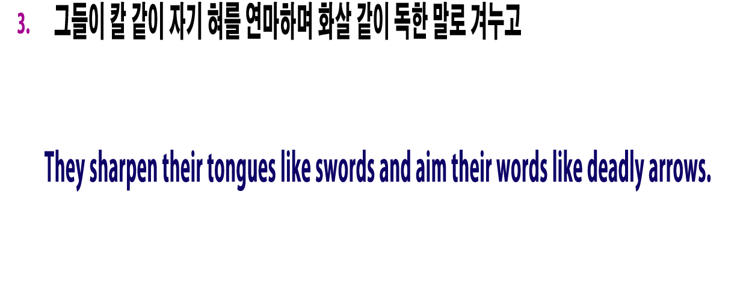
1
2
3
4
5
6
7
8
9
10

Slide 4
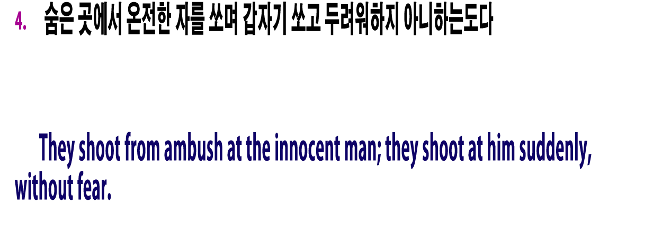
1
2
3
4
5
6
7
8
9
10

Slide 5
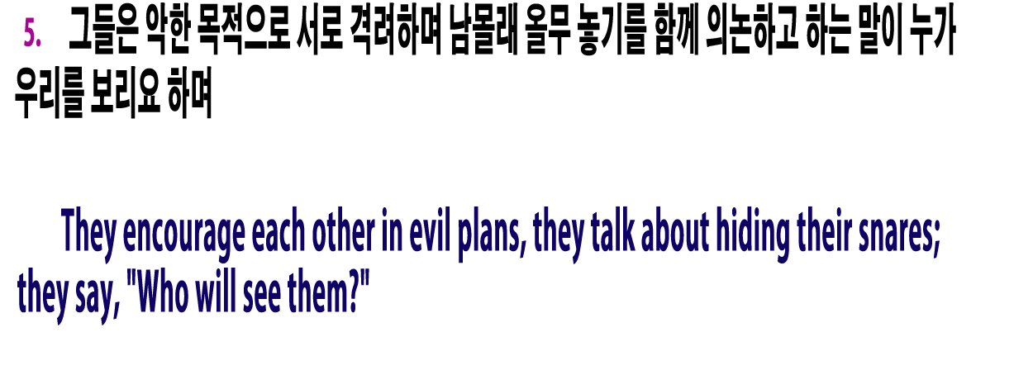
1
2
3
4
5
6
7
8
9
10

Slide 6
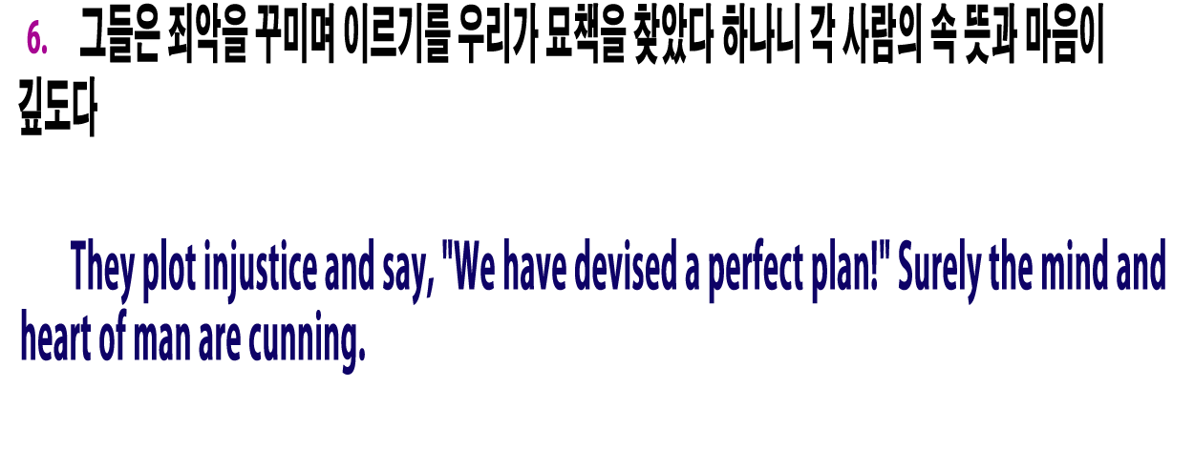
1
2
3
4
5
6
7
8
9
10

Slide 7
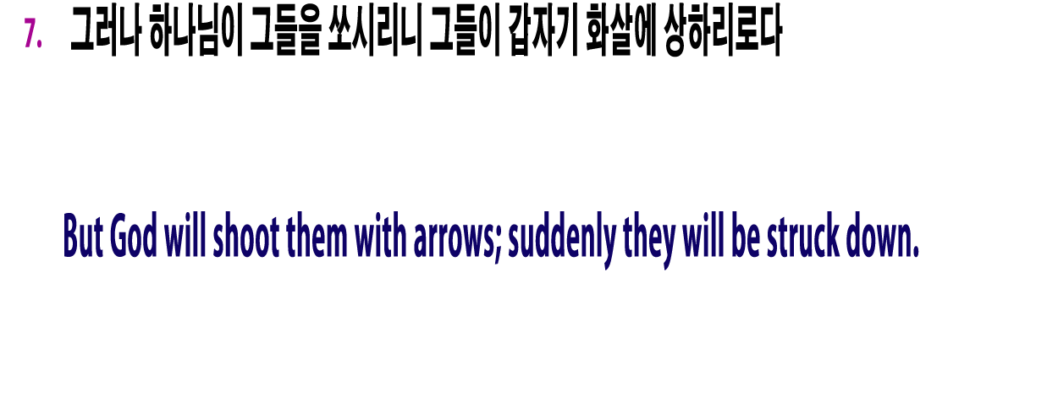
1
2
3
4
5
6
7
8
9
10

Slide 8
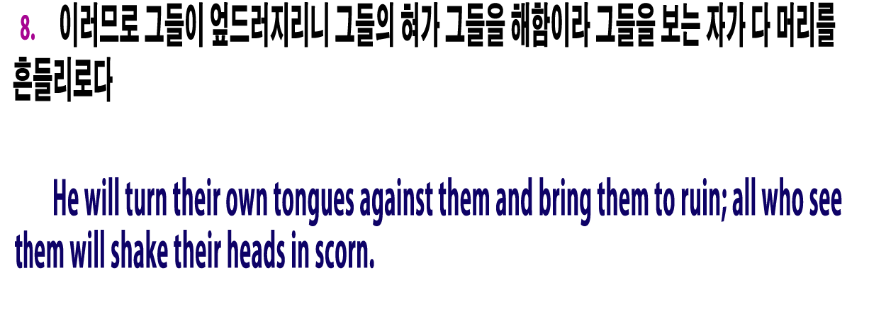
1
2
3
4
5
6
7
8
9
10

Slide 9
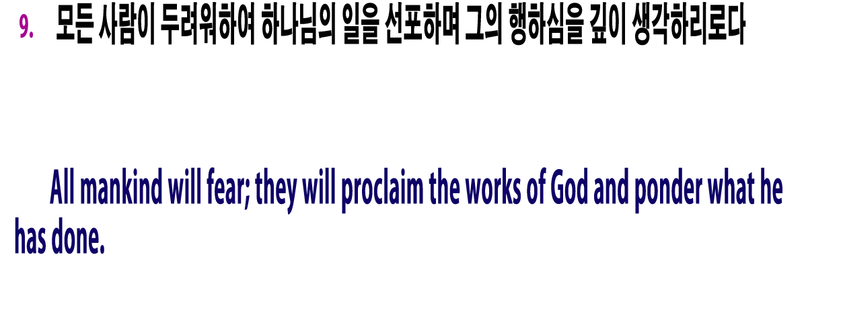
1
2
3
4
5
6
7
8
9
10

Slide 10

1
2
3
4
5
6
7
8
9
10

